Slide 1

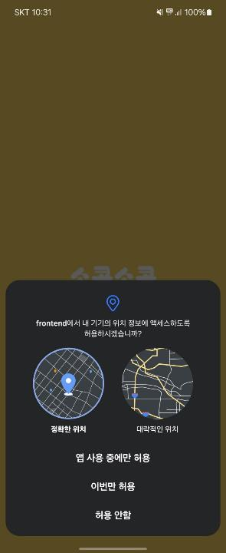
앱 실행 시 스플래쉬 스크린
Control
No | Description | Display Condition
A | 위치 권한 설정 버튼 | 스플래쉬 스크린
B | 알림 권한 설정 버튼 | 스플래쉬 스크린
Information
No | Description | Display Condition
1 | 앱 실행시 위치 권한 요청을 보낸다. | - 스플래쉬 스크린
1
A

Slide 2
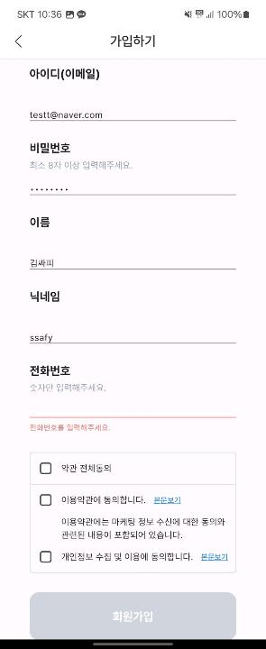
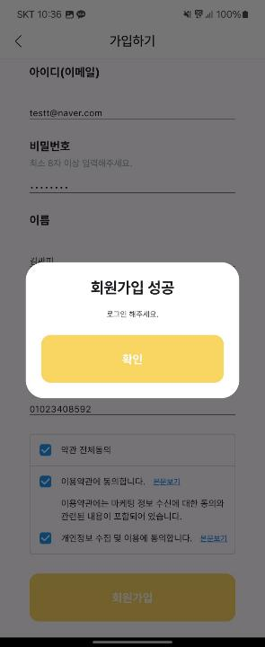
회원 관리 – 1. 회원가입
Control
No | Description | Display Condition
A | 아이디, 비밀번호, 이름, 닉네임, 연락처 입력 기본 정보 입력 아이디: test11@gmail.com 비밀번호: 1234 이름: 테스트 닉네임: 테스트 전화번호: 01012345678 | 회원가입 스크린
B | 서비스 이용약관 체크박스 | 회원가입 스크린
C | 서비스 이용약관 안내 스크린 - 개인정보 처리 방침, 서비스 이용 약관 | 본문 보기 버튼 클릭
D | 회원가입 버튼 모든 입력값이 유효한지 판단하여 버튼이 활성화 된다. | 회원가입 스크린
A
2
B
C
Information
No | Description | Display Condition
1 | 기본 정보 입력, 서비스 이용 약관동의 안내 | 회원가입 스크린
2 | 회원가입 성공 팝업 | 회원가입 성공시
1
D

Slide 3
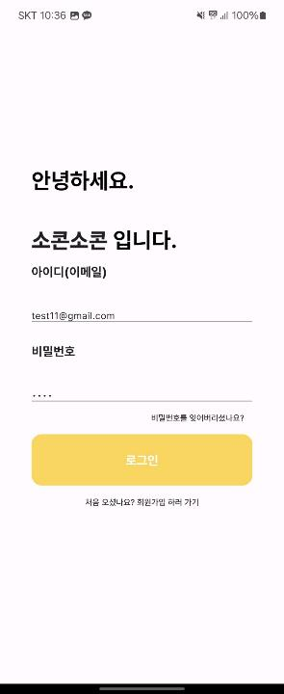
회원 관리 - 2. 로그인
Control
No | Description | Display Condition
A | 아이디, 비밀번호 입력 | 로그인 스크린
B | 로그인 버튼 아이디와 비밀번호를 입력하여 로그인 버튼을 클릭하여 로그인한다. 아이디: test11@gmail.com 비밀번호: 1234 | 로그인 스크린
C | 회원가입 버튼 - 회원이 아닌 경우 회원가입을 통해 가입할 수 있다. | 회원가입 스크린
D | 비밀번호 찾기 버튼 - 비밀번호를 잊은 경우 비밀번호 찾기를 통해 비밀번호를 찾는다. | 비밀번호 찾기 스크린
A
D
B
C

Slide 4
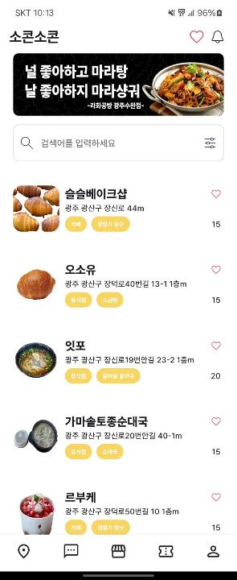
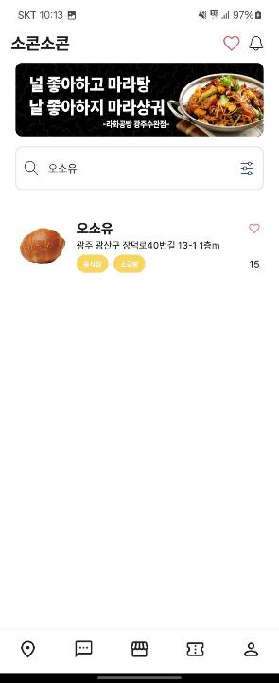
1
메인 화면 – 내 주변 가게
C
D
Control
No | Description | Display Condition
A | 가게 정보 가게 대표 이미지, 가게명, 가게 주소, 가게 카테고리, 가게 좋아요 수, 좋아요 버튼 클릭 시 해당 가게 상세페이지로 이동한다. | 소콘 스크린
B | 가게 검색 - 상호명을 통해 가게 검색 가능 | 소콘 스크린
C | 관심 가게 - 클릭 시 관심 가게 스크린으로 이동한다. | 소콘 스크린
D | 알림 - 클릭 시 알림 메시지 내역을 볼 수 있는 스크린으로 이동한다. | 소콘 스크린
F | 바텀 네비게이션 바 클릭하여 탭 라우터 이동을 한다. | 소콘, 점포, 쿠폰북, 마이페이지 스크린
2
B
A
Information
No | Description | Display Condition
1 | 기프티콘 서비스 명 | 소콘 스크림
2 | 가게 광고 배너 | 회원가입 성공시
F

Slide 5
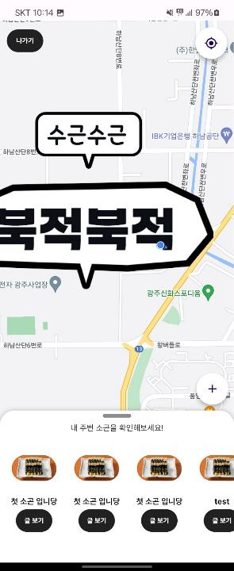
소곤 스크린
E
D
Control
No | Description | Display Condition
A | 반경 3km까지의 소곤 커뮤니티 게시글 클러스터링 - | 소곤 스크린
B | 바텀시트에서 전체 소곤 리스트 조회 이미지 클릭 시 소곤 등록 위치로 지도 이동 글 보기 버튼 클릭 시 소곤 상세 보기로 이동 | 소곤 스크린
C | 소곤 등록 버튼 버튼 클릭 시 소곤 등록 버튼 이동 | 소곤 스크린
D | 현재 위치 이동 버튼 버튼 클릭 시 현재 위치로 지도 이동 | 소곤 스크린
E | 소곤 탭 나가기 버튼 현재 탭을 나가는 버튼 | 소곤 스크린
A
C
1
B
Information
No | Description | Display Condition
1 | 바텀 시트 당기고 내릴 수 있다. | 소곤 스크린

Slide 6
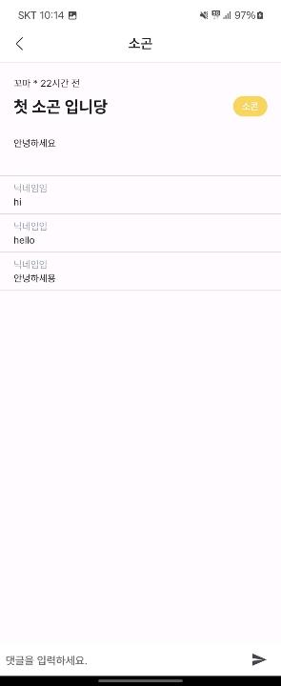
소곤 상세 조회
1
Control
No | Description | Display Condition
A | 댓글 입력 버튼 클릭 시 댓글 등록 | 소곤 상세 스크린
B | 소콘 정보 버튼 소콘 버튼 클릭시 이미지와 유효기간 표시 | 소곤 상세 스크린
B
2
Information
No | Description | Display Condition
1 | 작성자 정보 닉네임 게시 시간 상세 내용 | 소곤 상세 스크린
2 | 댓글 정보 닉네임 댓글 내용 | 소곤 상세 스크린
A

Slide 7
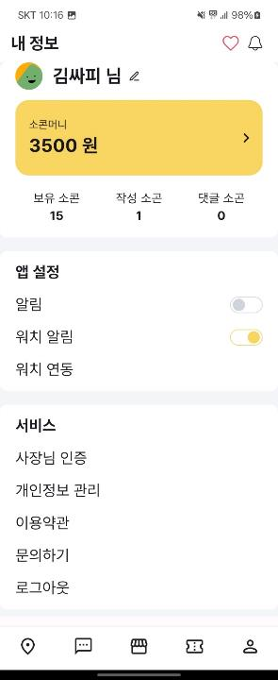
내 정보 스크린
Control
No | Description | Display Condition
A | 소콘 머니버튼 클릭 시 출금 가능 | 내 정보 스크린
B | 사업자 인증 등록 사장님 인증 버튼 클릭시 사장님 인증 스크린으로 이동 | 내 정보 스크린
C | 앱 알림 설정 토글 버튼 선택시 알람 on/off 가능 | 내 정보 스크린
1
A
2
C
Information
No | Description | Display Condition
1 | 닉네임 정보 | 내 정보 스크린
2 | 보유 소콘 개수, 작성 소곤 개수, 작성한 댓글 개수 | 내 정보 스크린
B

Slide 8
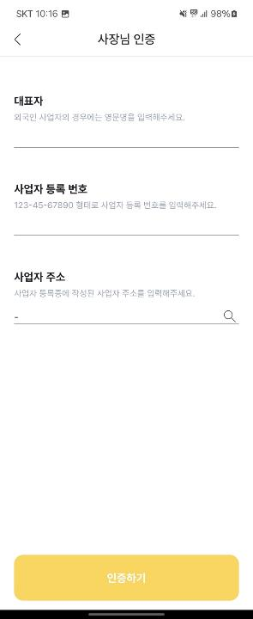
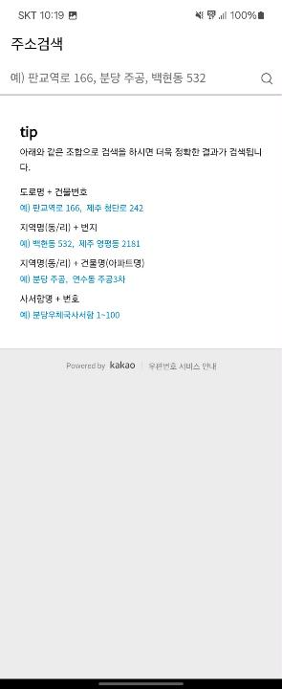
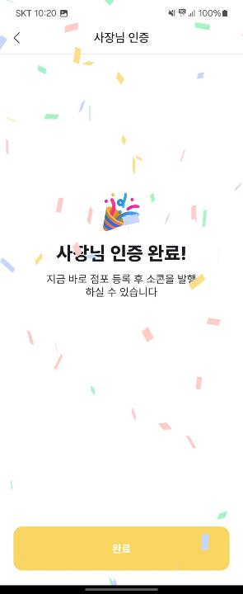
사장님 인증
Control
No | Description | Display Condition
A | - 대표자, 사업자 등록 번호, 사업자 주소 입력 - 사업자 등록 번호 API와 연결하여 유효성 검사 사업자 주소 우편번호 API와 연결하여 주소 검색 대표자: 조윤주 사업자등록번호: 804-65-00380 사업자 주소: 광주광역시 광산구 장덕동 1611 1층 106호(장덕동) | 사장님 인증 스크린
B | 인증하기 버튼 버튼 클릭 시 사장님 인증을 진행한다. | 사장님 인증 스크린
A
B

Slide 9
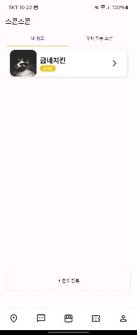
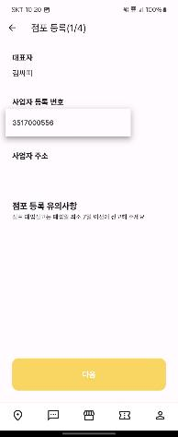
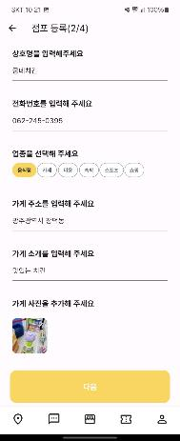
점포 등록
Control
No | Description | Display Condition
A | 점포등록 버튼 - 가게정보를 입력하여 점포를 등록한다. | 내 점포 스크린
B | 사업자주소, 상호명, 전화번호 등 가게에 대한 상세 정보를 입력한다. | 점포등록 스크린
1
Information
No | Description | Display Condition
1 | 사장님 인증된 사업자 등록번호 드롭다운 선택 가능하다. | 사업자 등록번호 선택 시 제공
2 | 사업자 등록번호 입력후 상세정보를 등록할 수 있다. | 점포등록시 필요한 데이터 입력시 제공
3 | 사진 및 카테고리 등 등록할 수 있다. | 점포등록시 필요한 데이터 입력시 제공
A
2
3

Slide 10
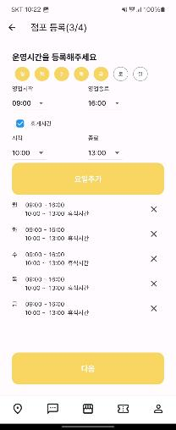
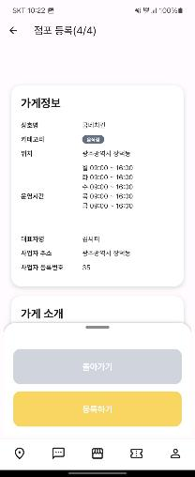
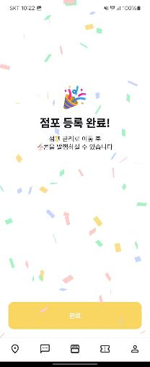
점포 등록
Control
No | Description | Display Condition
A | 운영시간 요일 및 시간 선택 | 점포 등록 스크린
B | 요일추가 버튼 각 요일에 선택한 시간 저장할 수 있다. | 점포 등록 스크린
C | 돌아가기 버튼 - 점포등록을 취소할 수 있다. | 점포 등록 스크린
D | 완료버튼 - 점포등록을 완료하고 내 점포 리스트로 돌아간다. | 점포 등록 스크린
A
2
B
B
1
Information
No | Description | Display Condition
1 | 요일추가 클릭시 선택된 요일과 시간이 추가된다. | 요일추가 시 제공
2 | 가게등록 정보 입력시 가게 정보를 정리하여 보여준다. | 가게 등록 시 제공
C
D

Slide 11
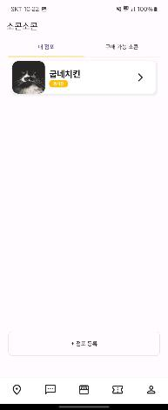
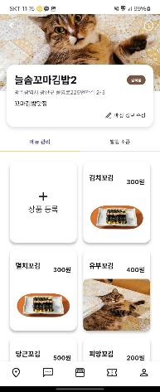
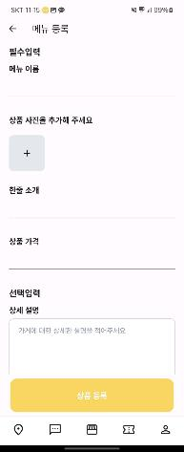
상품 등록
Control
No | Description | Display Condition
A | 내 점포 클릭 | 점포 목록 스크린
B | 상품 등록 버튼 - 기프티콘을 발급할 메뉴를 등록할 수 있다 | 내 상점 스크린
C | 메뉴 등록 버튼 - 상품 이름, 사진, 설명, 가격 등을 입력할 수 있다 | 메뉴 등록 스크린
A
1
B
Information
No | Description | Display Condition
1 | 내 점포 정보 조회 | 점포 등록 시 제공
C

Slide 12
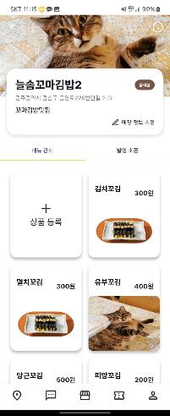
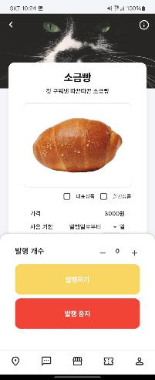
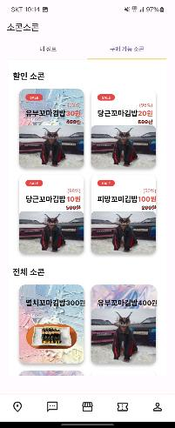
소콘 발행
Control
No | Description | Display Condition
A | 등록한 메뉴 클릭 | 내점포 메뉴관리 스크린
B | 발행 버튼 아이콘 - 발행개수를 조절할 수 있다. | 기프티콘 발행 스크린
C | 발행하기/중지하기 버튼 - 상품 발행을 조절할 수 있다. | 기프티콘 발행 스크린
D | 구매가능 소콘 - 발행된 기프티콘을 볼 수 있다. | 발행된 기프티콘 목록 스크린
A
B
C
Information
No | Description | Display Condition
1 | 상품등록 시 제공되었던 정보와 대표상품여부, 할인여부, 사용기간, 발행개수를 추가하여 발행한다. | 기프티콘 발행 시제공

Slide 13
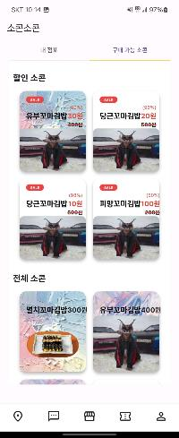
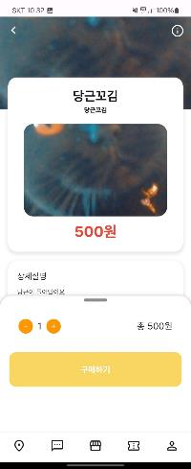
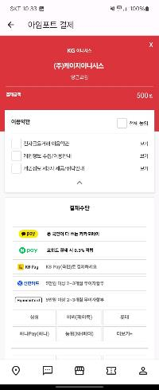
소콘 결제
Control
No | Description | Display Condition
A | 발행된 기프티콘 아이템 | 점포 상세 스크린
B | 구매개수 조절 및 구해하기 버튼 원하는 개수의 기프티콘을 구매할 수 있다. | 메뉴 상세 스크린
C | 결제하기 버튼 약관 동의 후 원하는 결제시스템을 선택하여 결제할 수 있다. | 결제 스크린
2
1
A
C
Information
No | Description | Display Condition
1 | 선택한 기프티콘 상세 조회 | 기프티콘 선택시 제공
2 | 구매하려는 기프티콘 정보 제공 | 구매하기 선택시 제공
B

Slide 14
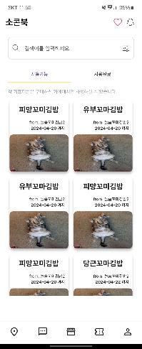
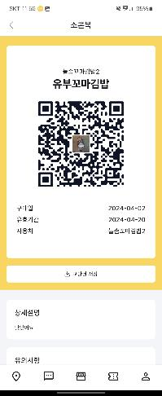
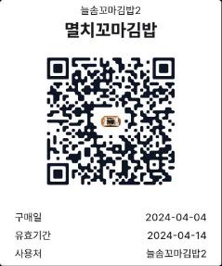
소콘북
Control
No | Description | Display Condition
A | 사용가능 소콘 버튼 클릭시 QR화면, 상세 정보 제공 | 소콘북 스크린
B | 교환권 저장 버튼 버튼 클릭시 QR 이미지 저장 | 소콘북 스크린
1
3
A
Information
No | Description | Display Condition
1 | 선택한 소콘 QR과 상품명, 가게정보구매일,유효기간, 사용처 정보 제공 | - 구매 소콘 상세 스크린
2 | 소콘 상세 설명 및 안내 | - 구매 소콘 상세 스크린
3 | 교환권 저장시 갤러리에 저장되는 QR 이미지 | - 교환권 저장 시 휴대폰 내 갤러리
B
2

